Slide 1
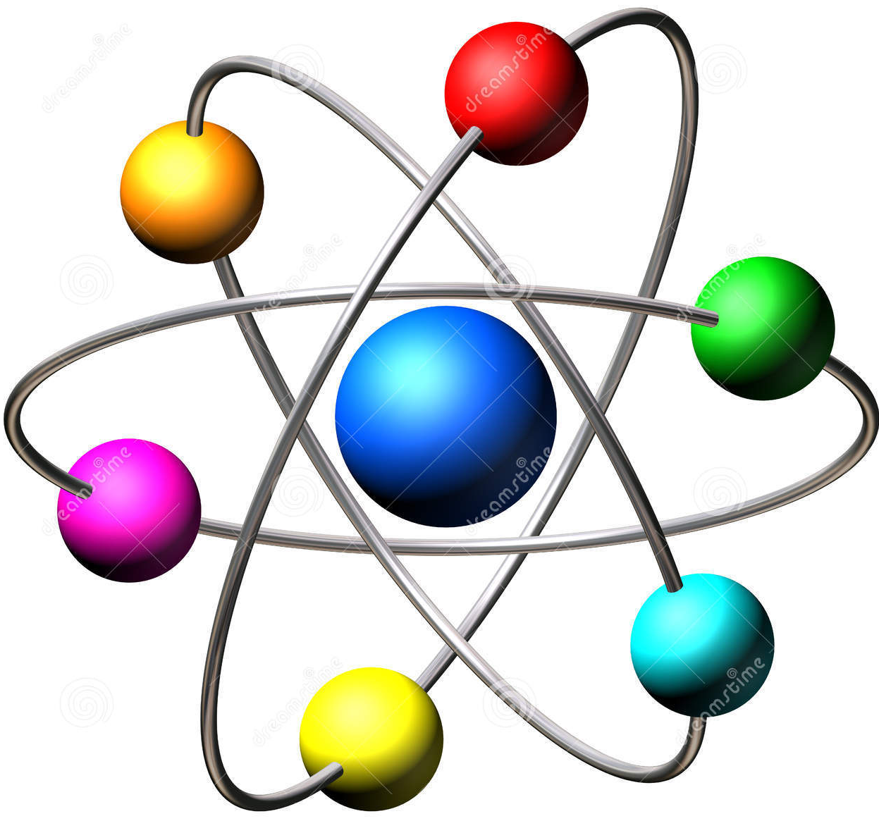
F I Z I K A
6-sinf
MAVZU: MOLEKULALARNING
O‘ZARO TA’SIRI VA HARAKATI.
BROUN HARAKATI

Slide 2
TAKRORLASH
Sodir bo‘layotgan hodisaga ta’sir ko‘rsatmasdan uning xususiyatini o‘rganishga ………..deb ataladi. Xalqaro Birliklar Sistemasi ……… qabul qilingan. Fizika haqidagi dastlabki ma’lumotlarni kitob shaklida qadimgi yunon olimi ……….. bayon etgan. Modda tuzilishi haqidagi dastlabki tushunchalar esa………ga tegishli. Birinchi bo‘lib osmon jismlarini teleskopda kuzatgan olim ………..edi.

Slide 3
TAKRORLASH
Sodir bo‘layotgan hodisaga ta’sir ko‘rsatmasdan uning xususiyatini o‘rganishga ………..deb ataladi. Xalqaro Birliklar Sistemasi ………
qabul qilingan. Fizika haqidagi dastlabki ma’lumotlarni kitob shaklida qadimgi yunon olimi ……….. bayon etgan. Modda tuzilishi haqidagi dastlabki tushunchalar esa…………….ga tegishli. Birinchi bo‘lib osmon jismlarini teleskopda kuzatgan olim …………………….edi.
kuzatish
1960-yilda
Aristotel
Demokrit
Galileo Galiley

Slide 4
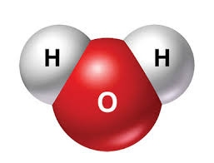
Takrorlash
Modda xossasini o‘zida saqlab qoladigan o‘sha moddaning eng kichik zarrasiga ……………deb ataladi.
molekula
2 ta vodorod
1 ta kislorod

Slide 5
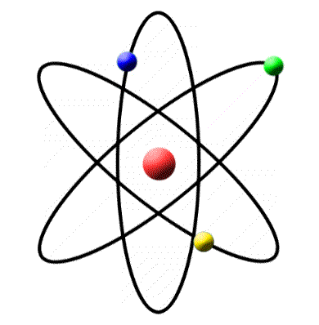
ATOM TUZILISHI
Atomlar yadro
va elektron qobiqdan
Iborat.

Slide 6
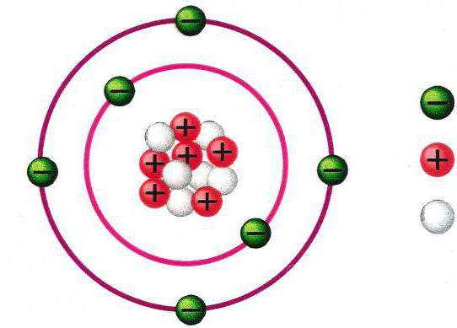
YADRO TUZILISHI
Yadro ham yana-da kichikroq bo‘lgan zarrachalarga bo‘linadi.
Elektron
Proton
Neytron

Slide 7
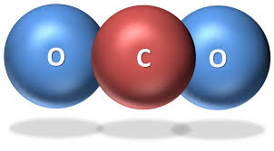
Rasmdagilar nimani ifodalaydi?
Kislorod molekulasi
Vodorod molekulasi
Karbonat angidrid molekulasi

Slide 8
TAJRIBA
Metall shar olib simdan shar tegib o‘tadigan qilib halqa yasaymiz.

Slide 9
TAJRIBA
Sharni biroz qizdiramiz.

Slide 10
TAJRIBA
Halqadan sharni o‘rtazmoqchi bo‘lsak u o‘tmaydi.
Bunga nima sabab bo‘ldi deb o‘ylaysiz?

Slide 11
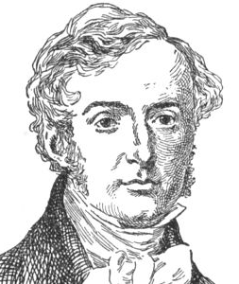
BROUN HARAKATI
Zarralar harakatini birinchi bo‘lib kuzatgan olim ingliz botanigi Robert Broun edi.
U 1827-yilda ko‘zga ko‘rinmaydigan gul changi (spora-urug‘)ni suyuqlikga soladi va mikroskopda kuzatadi.
Robert Broun

Slide 12
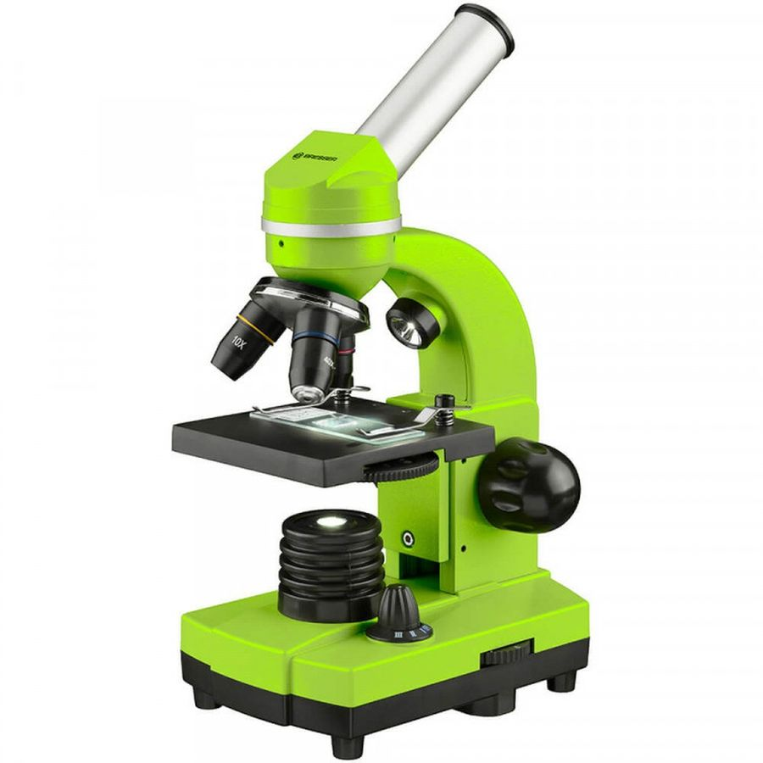
BROUN HARAKATI

Slide 13
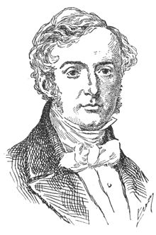
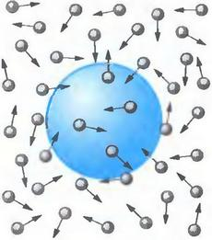
Broun harakati
Molekulalarning tartibsiz va to‘xtovsiz harakatiga Broun harakati deb ataladi.

Slide 14
MOLEKULA O‘LCHAMI

Slide 15
MOLEKULALAR HARAKATI
Gaz
Suyuqlik
Qattiq jism

Slide 16
Molekula
Qattiq jismlar
Suyuqlik
Gazlar

Slide 17
AMALIY TOPSHIRIQ
Tarelkaga suv quyib, chayqab tashlang. Tarelka yuzasi ho‘l bo‘ladi. So‘ngra bir bo‘lak sovun olib, tarelkaga qattiq bosing va bir-ikki aylantirib oling. Sovunni ko‘tarsangiz, tarelka qo‘shilib ko‘tariladi. Sababini tushuntiring.

Slide 18
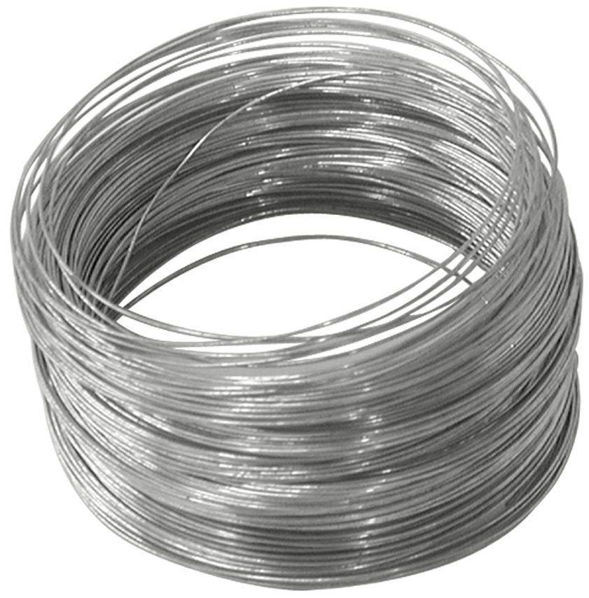
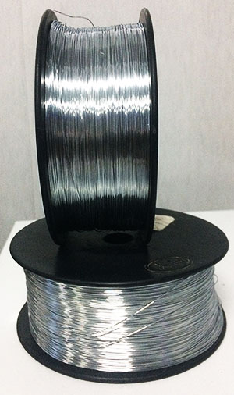
TOPSHIRIQ
Berilgan simning qalinligi yoki diametrini qanday aniqlash mumkin?

Slide 19
Mustaqil bajarish uchun topshiriqlar:
Mavzu oxiridagi savollarga javob yozing.
2. Ota-onangiz yoki akangizdan shisha oynadan to‘rtburchak shaklida bir nechta oyna kesib berishini so‘rang. Ulardan bittasi kattaroq bo‘lsin. Ularni ho‘l latta bilan artib, ustma-ust taxlang. Eng ustiga katta bo‘lagini qo‘ying. Kattasidan ushlab ko‘taring. Bunda albatta qolgani ham ko‘tariladi. Sababini tushuntirib yozing.

Slide 20
AMALIY TOPSHIRIQ
Ota-onangiz yoki akangizdan shisha oynadan to‘rtburchak shaklida bir nechta oyna kesib berishini so‘rang. Ulardan bittasi kattaroq bo‘lsin. Ularni ho‘l latta bilan artib, ustma-ust taxlang. Eng ustiga katta bo‘lagini qo‘ying. Kattasidan ushlab ko‘taring. Bunda albatta qolgani ham ko‘tariladi. Sababini tushuntirib yozing.

